Slide 1
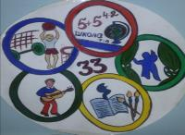
Муниципальное бюджетное образовательное учреждение
«Средняя общеобразовательная школа №33»

Slide 2
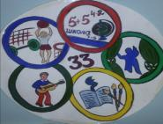
Средняя общеобразовательная
школа №33 расположена в поселке
«Энергетик»Черновского района.
Впервые открыла двери для своих
учеников в 1967 году.

Slide 3
Школьная инфраструктура
В школе 25 учебных кабинетов, оснащенных мультимедийными проекторами. 5 кабинетов оборудованы интерактивными комплексами. Также в школе имеется музей, спортивный зал, столярная и токарная мастерские, сенсорная комната, столовая.

Slide 4
Характеристика педагогического коллектива
Образование
Высшее – 96%
Средне-специальное – 4%
Квалификация
Высшая категория – 14,2%
Стаж
До 10 лет – 22,2%
10-20 лет – 17,4%
Первая категория – 9,5%
Соответствие – 38%
20-30 лет-22,2%
Более 30 лет – 39,6%

Slide 5
Традиции школы
Выборы президента школы
Класс года
Конкурс патриотической песни
Конкурс коллажей
Праздник национальных культур
День здоровья

Slide 6
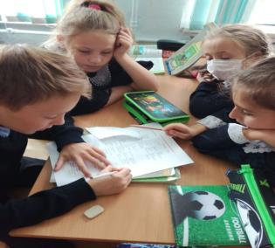
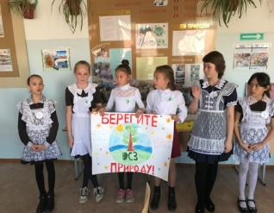
Научная деятельность
Детское объединение
Р – радость
О - открытий
Н - нас
О - окрыляет
Раскрыть талант и способности,
развить коммуникабельность,
расширить круг интересов и умений – это
одни из задач НОУ «РОНО». Основные виды
деятельности: работа с одарёнными детьми,
Подготовка к олимпиадам, выполнение
проектных работ по предметам, участие в
конкурсах.

Slide 7
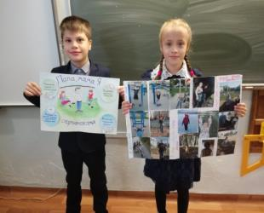
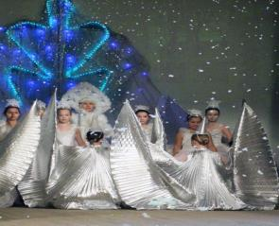
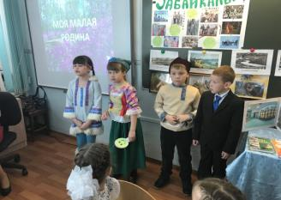
Внеурочная деятельность
Внеурочные мероприятия проходят в тесной связи с районной библиотекой №22, Детской школой искусств №5, ДК
« Забайкальские казаки» и ФОК «Энергетик»

Slide 8
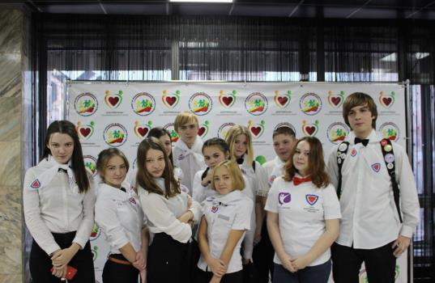
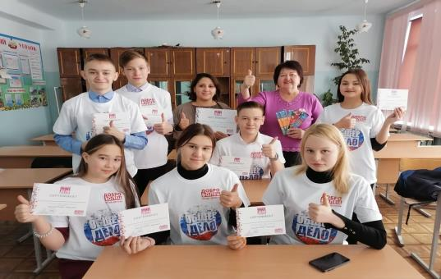
Волонтерский отряд
«Энергия»
Активные, устремленные, ответственные, не равнодушные к проблемам школы и жителям поселка – именно такие учащиеся школы №33 являются членами волонтерского отряда «Энергия». Ребята участвуют в поселковых и муниципальных мероприятиях, в благотворительных акциях, проводят агитационную работу среди молодежи.

Slide 9
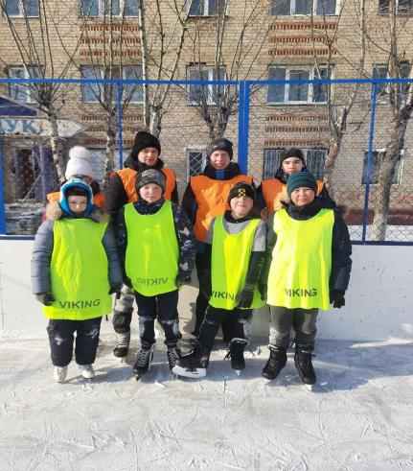
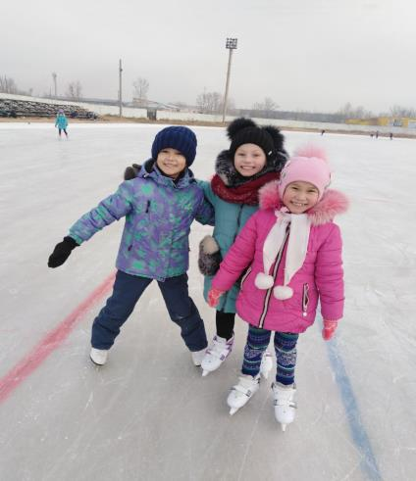
Спортивная деятельность – одно из направлений работы школы, способствующее сохранению здоровья молодого поколения

Slide 10

        Добро пожаловать в среднюю школу №33!

